Slide 1
线上送检开发
商务合同室

Slide 2
一、当前原材料验收流程
原有采购物流部民机验收流程
流程是在采购部物流处时建立的，当时并未分采购计划和物流计划，计划员是对外反馈的出口，从流程中可以看出，所有关于缺文件，与卡片不一致等信息都是通过计划传递给采购，收货也是计划员完成，部分上条码系统后，改为保管员收货，当前很多未上条码系统的依然是采购计划员完成ERP系统收货。

Slide 3
二、220项目线上送检流程
原有采购物流部国际验收流程
流程是沈飞国际ERP系统上线时建立的，当时严格界定了计划与库房的职责，收发存是库房的职责，计划员采购物流部是对外反馈的出口，对于采购物流部内部，库房在验收时发现的问题直接联系采购员解决，采购员通过ERP线上送验并提供验收需要的文件直接传递至检验人员，保管员通过WMS收货。

Slide 4
三、当前模式下存在的问题
1、在上述的信息和卡片传递过程中多数是以纸质文件进行传递，工作效率低下，经常出现卡片质保单丢失，原材料无法验收的情况。
2、当原材料到货数量较多时，原材料验收状态根本无法统计和监控。
3、物流中心不能合理实施工作安排和调度。
4、线质文件的传递造成大量的资源浪费。

Slide 5
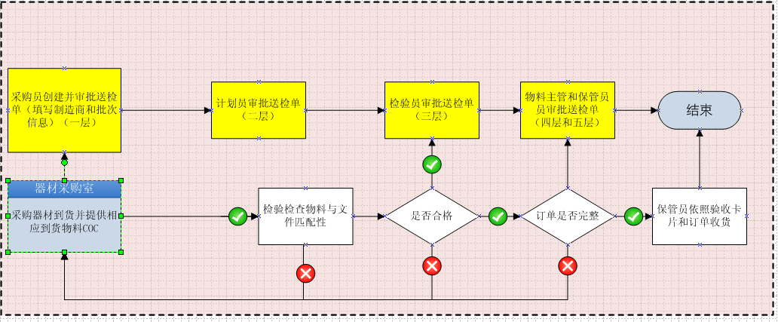
四、新模式线上送检流程
1、在新模式下，采购员通过完善采购申请，添加制造商和批次信息，直接形成电子版的卡片（等同于传统的验收卡片），在线上型审批流。如图

